Slide 1




진로설계 4.
취업전략과 실전취업
7주차
기업 채용시험 및 AI역량검사

Slide 2


진로설계 4. 취업전략과 실전취업
학습목표
기업 채용시험의 이해
POINT.01
주요 기업 인적성검사 이해
POINT.01
인적성검사 영역별 공부방법 파악
2. 인적성검사 모의 시험 실시
Workbook p.93

Slide 3

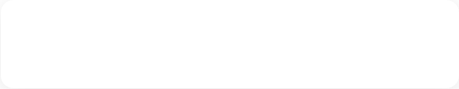

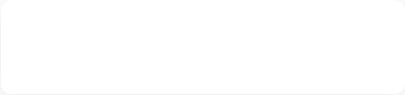



진로설계 4. 취업전략과 실전취업
01
인적성 검사의 필요성
다차원적 인재 검증
인적성검사,
왜 채용의 핵심 기준인가?
단편적인 서류/면접 한계 극복 및 숨겨진 자질·잠재 역량 측정
조직 및 직무 적합도(Fit)
단순 스펙을 넘어선 기업 문화 적응력 및 장기 근속 가능성 진단
단순 참고용이 아닙니다.
서류와 면접만으로는 파악하기 힘든 지원자의 진짜 역량과 조직 적합성을 검증하는 가장 정밀한 선발 도구입니다.
당락을 가르는 선발 도구
합격을 좌우하는 절대적 기준이자 기업별 막대한 자본이 투자된 핵심 관문
Workbook p.94

Slide 4









진로설계 4. 취업전략과 실전취업
02
인성검사의 중요성 및 준비 전략
인성검사는 지원자의 성격, 가치관, 태도 등을 평가하기 위해 실시
기업의 평가 목적
지원자 대비 전략
직무 적합성 판단
진실성 및 일관성 유지
지원자의 가치관 및 성향이 해당 직무 특성과 부합하는지 매칭 (예: 고객 응대 직무 ➔ 친절/적극성 요구)
반복 출제되는 교차 검증 문항 대비, 인위적 조작을 배제한 솔직하고 일관된 답변 패턴 유지
조직 적응력 검증
인재상 및 직무 사전 분석
특정 조직 문화 내에서의 원활한 적응 및 융화 가능성 확인 (예: 협업 중시 기업 ➔ 배려/협조성 요구)
지원 전 타겟 기업의 핵심 인재상을 완벽 파악하고, 본인 성향과의 접점(교집합) 전략적 어필
인성적 결함 필터링
평가 핵심 로직(Screen-out) 인지
직무 수행 및 조직 생활에 심각한 지장을 초래할 수 있는 부정적/위험 성향 사전 차단
업무를 잘할 사람(Select-in)을 뽑는 것보다, 부적합자/위험 성향을 걸러내는(Screen-out) 목적임을 명심
Workbook p.94~95

Slide 5

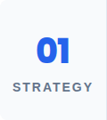

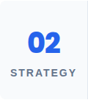

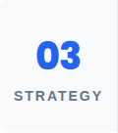
진로설계 4. 취업전략과 실전취업
인적성 검사 3가지 전략법
03
타겟 기업 채용 절차 선제적 분석
목표 기업의 인·적성 검사 유무 및 평가 비중 사전 파악
대기업 취업의 필수 관문임을 인지하고 시간/노력 집중 투자
서류 발표 전 장기적 조기 대비
서류 합격 발표 후 시험까지 단 수일 소요, 단기 벼락치기 절대 불가
점점 상향화 및 까다로워지는 합격 기준에 맞춘 철저한 장기 훈련 진행
적성검사 맞춤형 철저한 반복 훈련
명확한 정답과 높은 난이도가 존재하는 지능적/논리적 평가 영역 대비
유형별 사전 학습 및 모의고사를 통한 풀이 시간 단축 및 정답률 확보
Workbook p.96

Slide 6
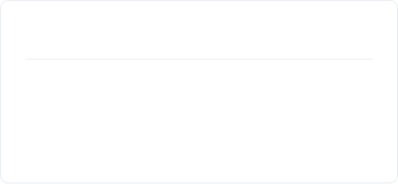



진로설계 4. 취업전략과 실전취업
인적성검사 영역별 노하우
04
언어능력 영역
수리능력 영역
■
동의어/반의어 및 사자성어·한자어 지속적 암기
■
기본 계산 및 방정식 등 중학교 수준의 필수 수학 공식 암기
■
장문 독해 시 핵심 문장 및 주제 신속 파악 훈련
■
완벽한 계산보다 보기를 대입한 어림짐작(대략적 값) 도출
■
문항 수 대비 부족한 전체 풀이 시간의 전략적 배분
■
계산기 사용 불가 기업 대비를 위한 평상시 암산 풀이 훈련
추리능력 영역
상식능력 영역
■
수치, 도형, 언어 등 본인에게 쉬운 유형부터 우선적 접근
■
단기 교재 암기 지양 및 경제·시사 신문의 꾸준한 구독
■
수치 간격, 90도 회전, 좌우대칭 등 각 단계별 숨은 규칙성 발견
■
타겟 기업의 제품, 광고, 최신 뉴스 등 기업 관련 이슈 수시 스크랩
■
질문이 반복되는 언어 추리의 경우 본인만의 추리 방식 사전 설정
■
이공계(과학/IT), 인문계(역사/한자) 등 계열별 맞춤형 상식 축적
Workbook p.97~98

Slide 7
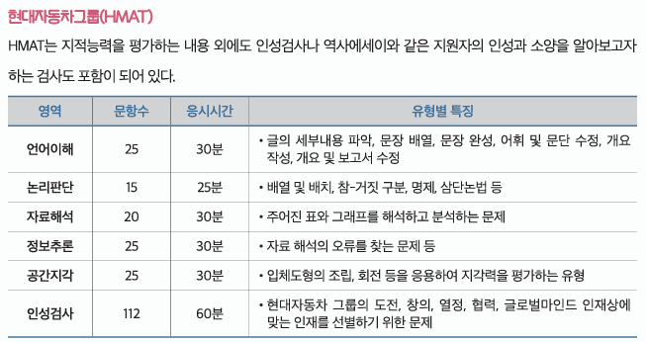
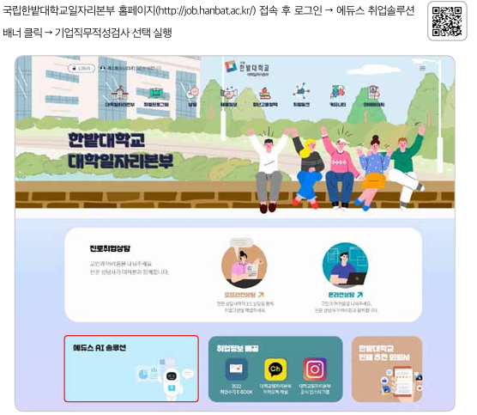
진로설계 4. 취업전략과 실전취업
주요 기업 인적성검사 안내
05
대학일자리본부 홈페이지에서 모의테스트 해보기
실제 공채 시 시험구성이나 유형, 문제방식에 달라질 수 있어 채용공고 및 홈페이지 확인 필수
Workbook p.98~100

Slide 8






진로설계 4. 취업전략과 실전취업
AI 역량검사
06
인공지능 기술을 활용하여 지원자의 역량을 평가하는 새로운 방식의 채용 전형
사람의 편견을 배제한 가장 정교한 역량 측정 도구
기존 서류 심사나 대면 면접으로는 파악하기 어려웠던 지원자의 숨겨진 잠재력, 실제 업무 능력, 그리고 기업 문화 적응력 등을 인공지능(AI)과 뇌신경과학 데이터 기반으로 완벽하게 수치화하여 검증합니다.
공정성 (Fairness)
객관성 (Objectivity)
효율성 (Efficiency)
정확성 (Accuracy)
외모, 성별, 학벌 등 개인적인 편견 요소를 철저히 배제하고 오직 개인의 직무 역량 중심 평가 진행
답변 내용뿐만 아니라 표정, 목소리 톤, 시선 처리 등 다각적 비언어적 데이터 기반의 객관적 심층 분석
시공간의 제약 없이 응시 가능하며, 기업 입장에서는 대규모 지원자의 동시 다발적 평가 및 선별 구현
누적된 뇌신경과학 데이터를 바탕으로 지원자의 미래 직무 성과 및 조직 문화 적응도 정밀 예측
Workbook p.100~101

Slide 9







진로설계 4. 취업전략과 실전취업
AI 역량검사 주요 유형
07
역량 게임
상황 대처
AI 심층 면접
성향 분석
■
지원자의 무의식적 행동 패턴 및 전두엽 기능(인지 능력)
측정
■
실제 회사에서 발생 가능한 구체적인 가상 업무 상황(Role-play) 부여
■
자기소개, 장단점 등 필수 기본 질문 및 구조화된 꼬리 질문
제시
■
제한 시간 내 다량의 문항 응답을 통한 지원자의 기본적인 성격 및 가치관 파악
■
다양한 미니 게임을 통한
문제 해결 능력 및 의사 결정 과정 평가
■
돌발 변수에 대한 지원자의 상황 판단력 및 커뮤니케이션 대처 능력 검증
■
지원자의 구두 답변 내용에 대한 AI 자연어 처리 및 심층 논리 분석
■
응답의 신뢰도(일관성) 체크 및 조직 융화력 진단
■
정답 유무보다 위기 대처 및 정보 처리 속도에 포커스
■
녹화된 구두 답변을 통한
실무 센스 파악
■
답변 시의 시선 불안정 및 음성 떨림 등 비언어적 요소
실시간 채점
■
지원 기업이 요구하는 핵심 인재상과의 문화 적합도(Culture Fit) 판별
Workbook p.100~101

Slide 10




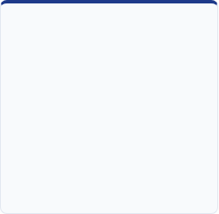
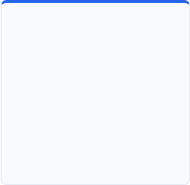


진로설계 4. 취업전략과 실전취업
AI 역량검사 준비 전략
08
검사 유형 파악
온라인 모의 검사
실전 면접 연습
자기 분석 매칭
■
지원 기업이 채택한 AI 역량검사 솔루션 사전 파악
■
JOBDA(잡다) 등 전용 플랫폼을 활용한 실전 모의고사 반복 응시
■
기본 질문(1분 자기소개 등)에 대한 스크립트 작성 및 숙지
■
본인의 명확한 장단점 파악 및 경험 기반의 논리적 근거 마련
■
신역검/구역검 등 세부 게임 유형 및 평가 방식 인지
■
낯선 인터페이스 및 게임 룰에 대한 사전 적응력 완벽 확보
■
모니터 화면이 아닌 카메라 렌즈를 응시하는 시선 처리 집중 훈련
■
지원 기업/직무의 특성과 본인의 강점을 전략적으로 연결하여 어필
Workbook p.101

Slide 11
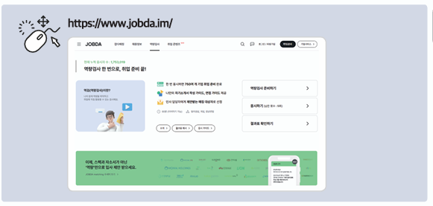
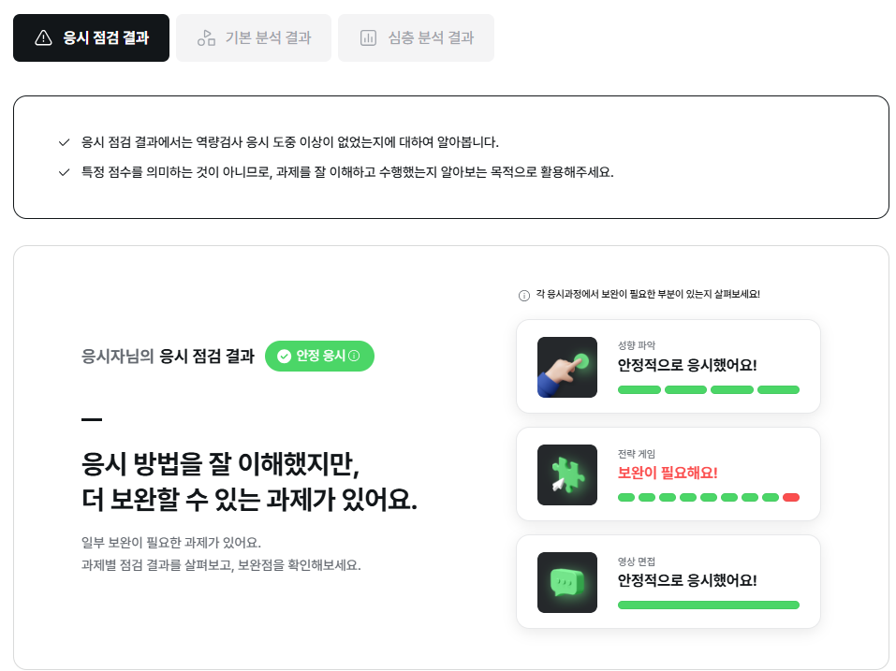

진로설계 4. 취업전략과 실전취업
AI 역량검사 체험하기
09
AI 역량검사 체험하기
잡다
잡다 ‘응시결과’
https://www.jobda.im/
https://www.jobda.im/
Workbook p.101

Slide 12
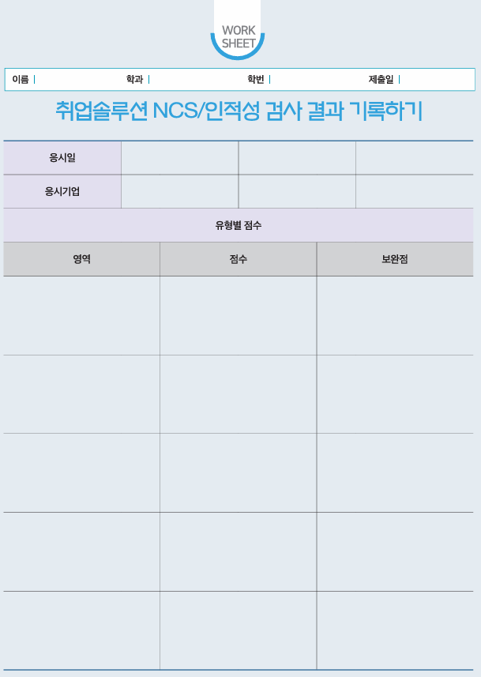

취업솔루션 NCS/인적성 검사 결과 기록하기
진로설계 4. 취업전략과 실전취업
검사결과를 교재 p.103 에 기록하기
Workbook p.103

Slide 13


진로설계 4. 취업전략과 실전취업
여러분의 취업 성공을
응원합니다.

